Slide 1

Pitaco FC
Plataforma de palpites em partidas da copa do mundo
PAULO HENRIQUE DA CRUZ
Pós-graduação Lato Sensu em Arquitetura de Software Distribuído
PONTIFÍCIA UNIVERSIDADE CATÓLICA DE MINAS GERAIS
PUC Minas Virtual – Projeto Integrado

Slide 2


Projeto Integrado de Conclusão de curso
Pitaco FC
Este projeto consiste em demonstrar os conhecimentos técnicos e práticos desenvolvidos no curso de Pós-graduação Latu Sensu em Arquitetura de Software Distribuído da Puc Minas.
Pitaco FC tem como objetivo ser uma plataforma web responsiva voltada a palpites em partidas de uma das maiores paixões nacionais, o Futebol.
Em ano de Copa do Mundo da Fifa, o desenvolvimento visa utilizar a competição para lançamento em produção.
PUC Minas Virtual – Projeto Integrado

Slide 3
motivação
Pitaco FC
O futebol, todos os anos atraí milhões de fãs no mundo todo, e aproveitando ano de Copa do Mundo da Fifa, Pitaco FC tem como objetivo ser uma plataforma de integração entre amantes do esporte unindo uma competição amistosa de palpites entre os usuários, com o acompanhamento das partidas em tempo real e seus respectivos resultados.
O evolução da tecnologia tem contribuído muito na transformação de como o jogos são “experimentados”, e nesse contexto os Fantasy Sport Game tem ganhado cada vez mais força, se tornando um grande e rentável negócio que envolve clubes, emissoras e patrocinadores.
PUC Minas Virtual – Projeto Integrado

Slide 4
objetivos
Pitaco FC
Plataforma web responsiva de palpites em competições de futebol
Permitir a evolução da plataforma com multi campeonatos
Utilizar conceitos de Gamificação para motivar/estimular os usuários
Exibir dados das partidas tempo real (placar, tempo, gols)
Atualizar rankings em tempo real de acordo com os palpites e placares
Permitir a criação de grupos públicos e privados
Estatísticas das partidas, palpites, e competições
PUC Minas Virtual – Projeto Integrado

Slide 5
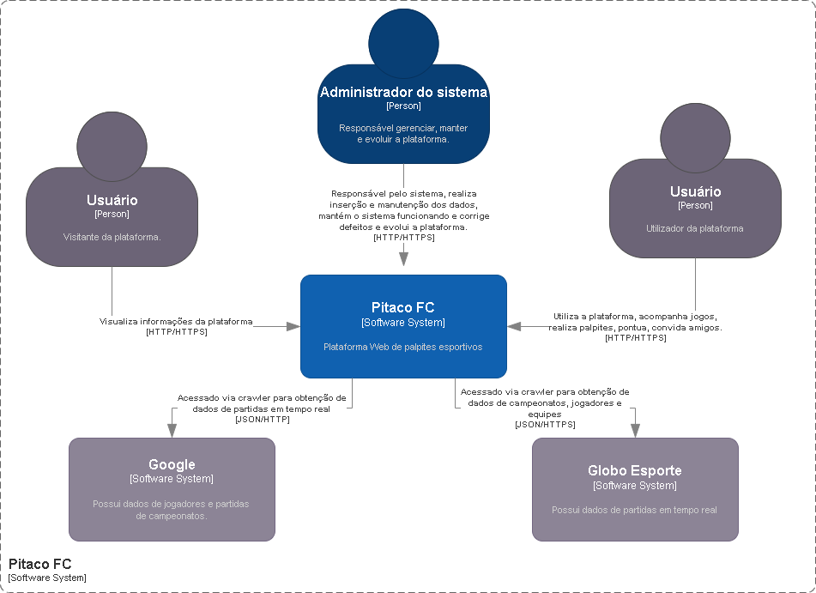
Diagrama de contexto
Pitaco FC
PUC Minas Virtual – Projeto Integrado

Slide 6
Requisitos
Pitaco FC
Restrições
Arquiteturais
Mecanismos
Arquiteturais
09
17
Requisitos
funcionais
requisitos
não funcionais
27
09
PUC Minas Virtual – Projeto Integrado

Slide 7
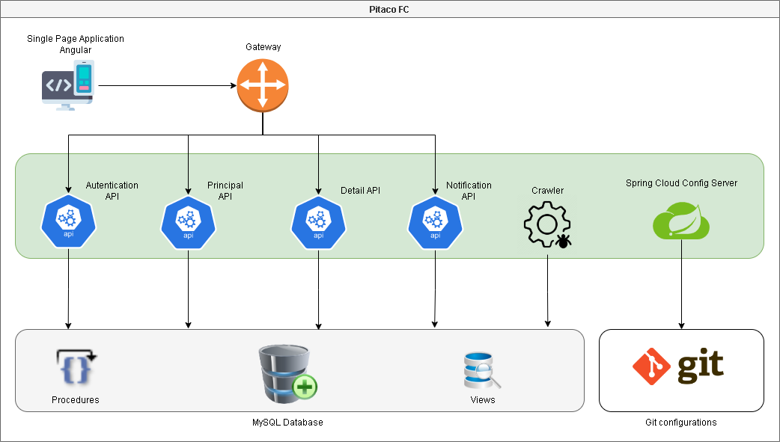
Visão geral da Arquitetura
Pitaco FC
PUC Minas Virtual – Projeto Integrado

Slide 8



Obrigado!
Pitaco FC
https://www.linkedin.com/in/paulo-henrique-da-cruz/
Henryque_phc@yahoo.com.br
phcruz
PUC Minas Virtual – Projeto Integrado

Slide 9
Pitaco FC
PUC Minas Virtual – Projeto Integrado

